Slide 1

Scoomatic
Abschlusspräsentation Projektmodul und Seminar
Martin Schörner, 1321330
Betreuer: Lennart Luttkus

Slide 2
Motivation
Ideales Transportmittel für letzte Meile schwer zu finden
Von letzter ÖPNV Haltestelle muss oft noch viel Weg zum Ziel zurückgelegt werden
Leihfahrräder versuchen Problematik zu lösen
Stehen nach der Fahrt im Weg
Müssen zurückgebracht werden
Wie lässt sich die letzte Meile besser bewältigen?

Slide 3
Agenda
Aufgabenstellung
Related Work (Seminar)
Autonome Navigation in Kraftfahrzeugen
Autonom navigierende Forschungsplattformen
Autonome Navigation im Fußgängerbereich
Entwurf und Implementierung der Plattform (Projektmodul)
Hardwareauswahl
Hardwareaufbau
Softwareauswahl
Softwarearchitektur
Mechanischer Aufbau
Ausblick: Wie geht es weiter?

Slide 4
Agenda
Aufgabenstellung
Related Work (Seminar)
Autonome Navigation in Kraftfahrzeugen
Autonom navigierende Forschungsplattformen
Autonome Navigation im Fußgängerbereich
Entwurf und Implementierung der Plattform (Projektmodul)
Hardwareauswahl
Hardwareaufbau
Softwareauswahl
Softwarearchitektur
Mechanischer Aufbau
Ausblick: Wie geht es weiter?

Slide 5
Aufgabenstellung
-Vorstellung des Scoomatic Projekts
Elektrofahrzeug, dass Personen hilft, die letzte Meile zu bewältigen
Lösen der zur falschen Zeit am falschen Ort Problematik
Autonome Navigation von und zu Sammelstationen
Möglichkeit der Anforderung durch App / etc.
Prototpenentwicklung in mehreren Iterationen
Erste Iteration wird hier vorgestellt

Slide 6
Aufgabenstellung
Anforderungen an den Prototypen
Flexible Plattform zur Evaluation v. Sensork und Aktuatorik
Sollte eine Person befördern können
Reichweite 10-20km
Antriebsart nah an Endversion
Soll mit kleineren Unebenheiten im Boden klarkommen
Keine Kartendaten für Navigation vorausgesetzt

Slide 7
Agenda
Aufgabenstellung
Related Work (Seminar)
Autonome Navigation in Kraftfahrzeugen
Autonom navigierende Forschungsplattformen
Autonome Navigation im Fußgängerbereich
Entwurf und Implementierung der Plattform (Projektmodul)
Hardwareauswahl
Hardwareaufbau
Softwareauswahl
Softwarearchitektur
Mechanischer Aufbau
Ausblick: Wie geht es weiter?

Slide 8
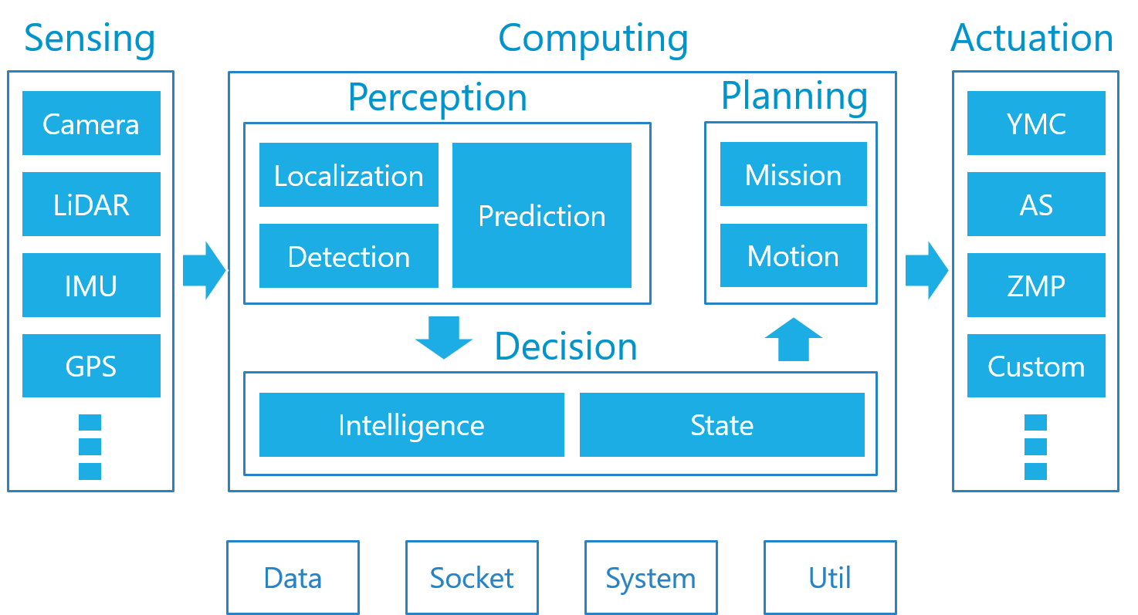
Autonome Navigation in Kraftfahrzeugen
- Autoware
Framework für autonome Fahrzeuge in urbenen Umgebungen
EVA(Eingabe, Verarbeitung, Ausgabe)-Architektur
SLAM (Simultaneous Localization and Mapping)
Sensorfusion
ROS2 Basiert -> Modular aufgebaut
Autoware.AI
ROS1 Basierte Forschungsplattform
Autoware.auto
ROS2 Rewrite mit „sauberen“ Code
Durch echtzeitfähigkeit von ROS2 besser für Produktiveinsatz
Noch nicht vollständig implementiert

Slide 9
Autonome Navigation in Kraftfahrzeugen
-Apollo
Quelloffenes Framework von Baidu
Navigation im Urbanen Umfeld
2019 erste Versuche mit Massenproduktionsreifen Fahrzeugen
Bis 2021: Serienreife
Basiert auf angepasstem ROS1 Indigo
Sehr umfangreiche Architektur
Modularer Aufbau

Slide 10
Autonome Navigation in Kraftfahrzeugen
-apex.ai (Apex.OS, Apex.Autonomy
Apex.OS is a safe, secure and reliable software communication layer for self driving applications
- Juan Pabalo, Senior Software Engineer
ROS2 Basiert
Fokus auf Robustness (Safety) und Sicherheit (Security)
Apex.Autonomy
Softwareframework mit Applikationen für selbstständiges Fahren
3D Perception
Lokalisierung, Pfadplanung und Steuerung von Fahrzeugen (In Planung)

Slide 11
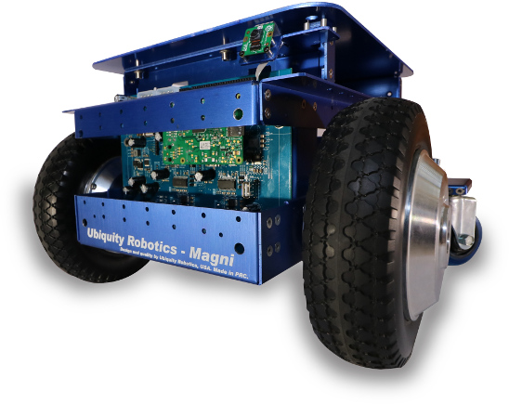
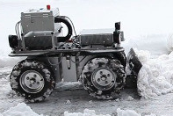
Autonom navigierende Forschungsplattformen
Ubiquity Robotics Magni
100kg Zuladung
Stromversorgung über Bleiakkus
Raspberry Pi 3B als Bordcomputer
ROS1 Kinetic auf Ubuntu 16.04
1900 USD
Innok Heros
Modulare Forschungsplattform
Bis zu 400kg Zuladung
GPS, Fernbedienung, LIDAR, IMU, WLAN
48V Li-Ion Akkus
x86 Industrie PC mit ROS1

Slide 12
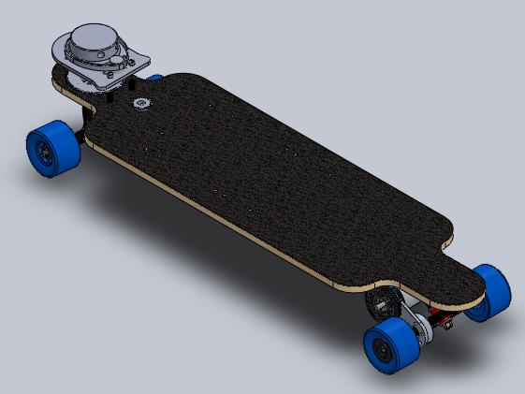
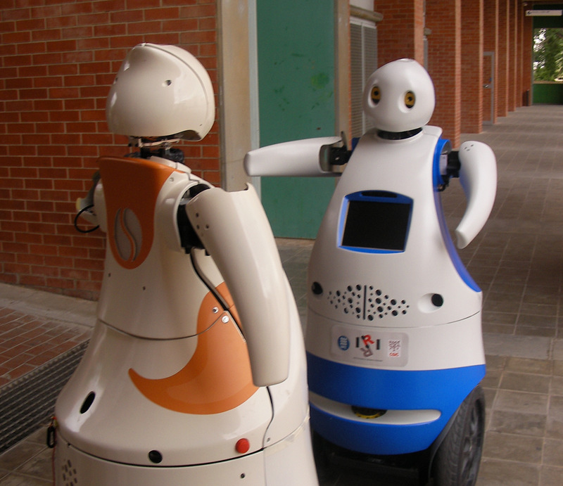
Autonom navigierende Forschungsplattformen
Autonomous Campus Mobility Platform (2018)
Major Qualifying Project
Elektrisches Longboard mit lenkbarer Vorderachse
Lidar , GPS, IMU
Raspberry Pi 3
Software scheinbar Eigenentwicklung
Autonomous navigation for mobile service robots in urban pedestrian environments (2018)
Serviceroboter
Antrieb: Segway RMP200
Sensorik: 3x LIDAR + IMU + Odometrie
Eigene Softwarearchitektur mit zwei Regelschleifen
f. Hindernisvermeidung (10Hz) und Navigation (5Hz)

Slide 13
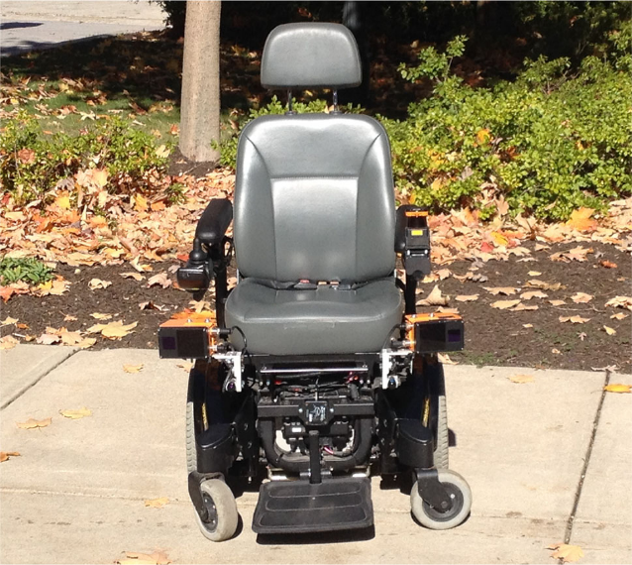
Autonom navigierende Forschungsplattformen
Smart Wheelchair System (2017)
Kartografierungsmobil
Anschließende Navigation durch Karte mit 3D Kamera,
LIDAR, Encoder IMU (kein GPS)
Autonomous Wheelchair Navigation in Unmapped Indoor Environments (2018)
Navigation in nichtkartografierter Indoorumgebung
Finden von Geschäft über Bilddaten
Template-based autonomous navigation in urban environments (2011)
Bild aus Graustufenkamera wird genutzt um mittels Template Matching Position und Orientierung auf der Fahrbahn zu bestimmen
Keine Lokalisierung bzw Hindernisvermeidung

Slide 14
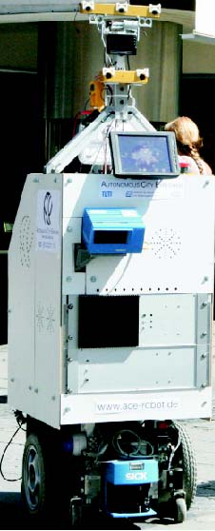
Autonom navigierende Forschungsplattformen
A Navigation System for Robots Operating in Crowded Urban Environments (2013)
Assistenzroboter
Navigiert in vorher kartografierten Gebiet
IMU, GPS, Lidar
The Autonomous City Explorer (2009)
2X LIDAR, 3D Kamera auf Gimbal, Encoder (kein GPS)
Benötigt ebenfalls vorher erstellte Karte
3x PC als Bordcomputer
TOOMAS (2009)
Toom Shoppingassistenzroboter
24x Sonar, Bumper, 360° Kamera, LIDAR nur für TÜV
Notes:
1.
Ampeln: manuelle Freigabe
Vermeidung von Fußgängern möglich, Karte robust gegenüber kleinen Hindernissen
2
Navigation (4x2.2GHz), Vision Processing (4x2.2GHz) und Antriebsansteuerung (PowerPC)
3

Slide 15
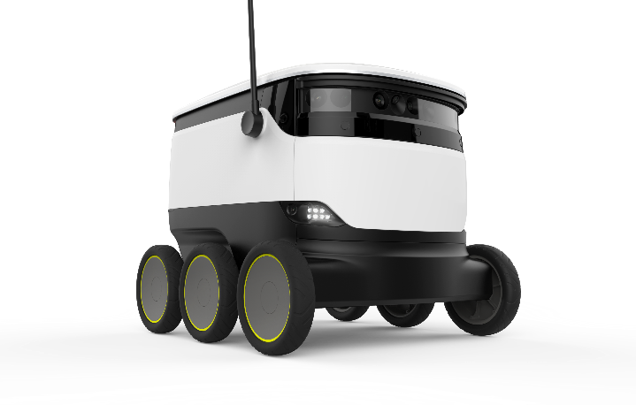
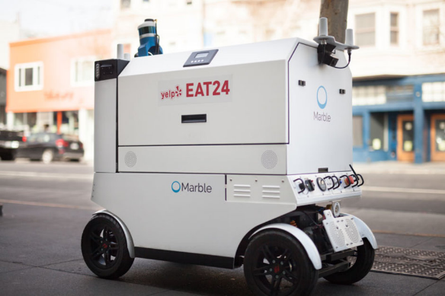
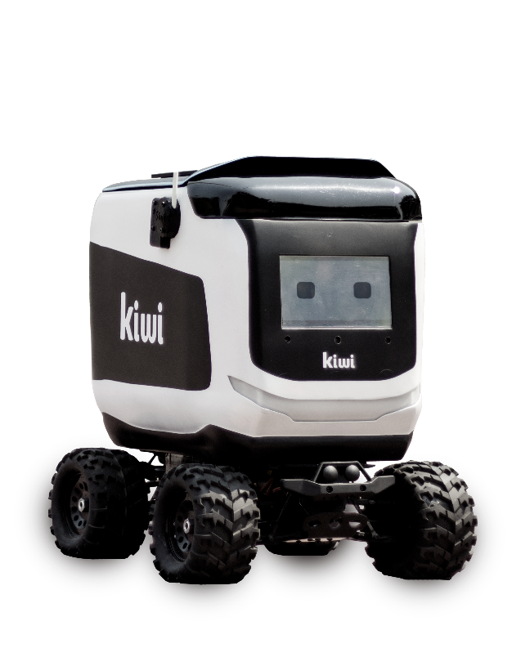
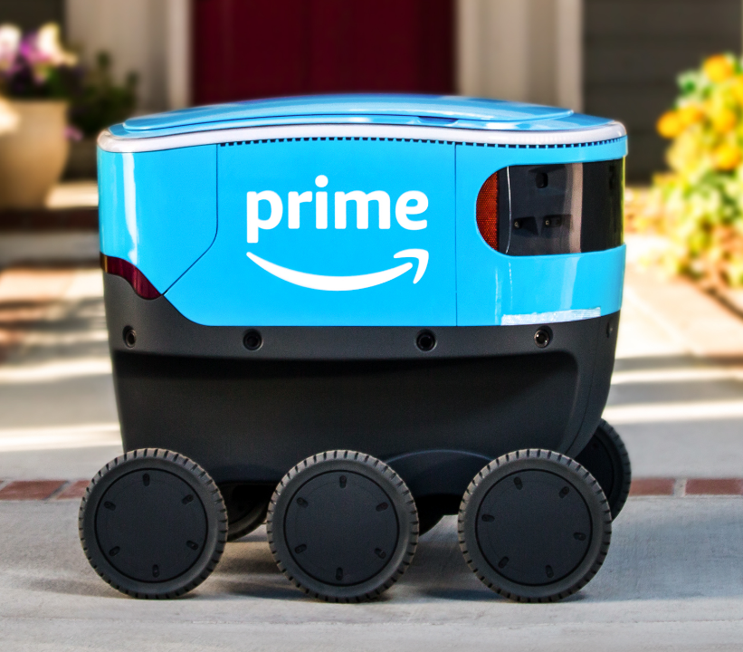
Autonome Navigation im Fußgängerbereich
Delivery Roboter
Starship Technologies
Marble
Kiwi
Nuro
Amazon Scout
ca. 10kg Payload
Sensorik: Sonar, (3D)Kameras,
LIDAR, GPS
Nicht viele Infos öffentlich
verfügbar
Einige Plattformen sind bereits testweise im Einsatz

Slide 16
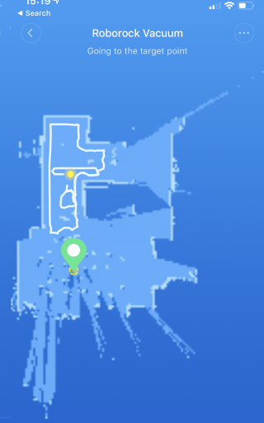
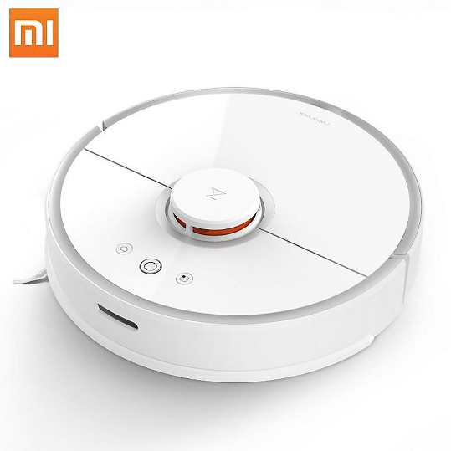
Autonome Navigation zu Hause
Staubsaugroboter am Beispiel Roborock S5
SLAM mittels LIDAR
Hindernisvermeidung mit Bumper, Sonar / Cliff Sensor
Kartografierung der eigenen Wohnung
-> Reinigung einzelner Räume über App möglich

Slide 17
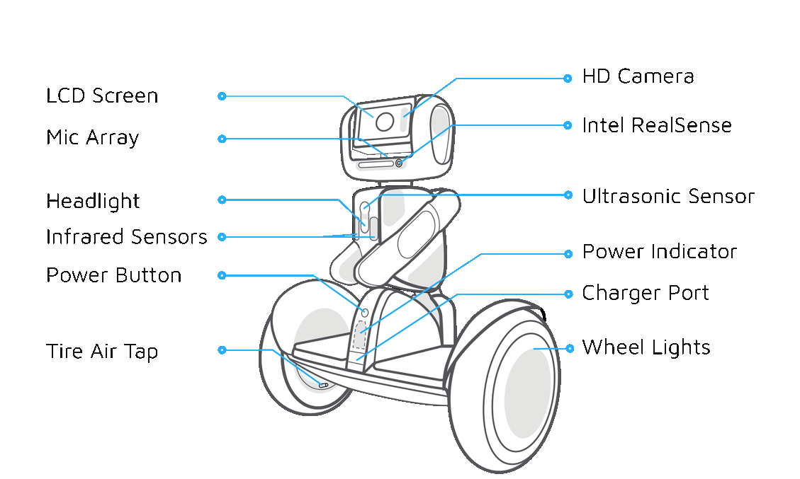
Autonome Navigation zu Hause
Segway Loomo
„Smarter“ Segway
Fahrbar oder selbstfahrend
1600 USD
Android Tablet als BC

Slide 18
Agenda
Aufgabenstellung
Related Work (Seminar)
Autonome Navigation in Kraftfahrzeugen
Autonom navigierende Forschungsplattformen
Autonome Navigation im Fußgängerbereich
Entwurf und Implementierung der Plattform (Projektmodul)
Hardwareauswahl
Hardwareaufbau
Softwareauswahl
Softwarearchitektur
Mechanischer Aufbau
Ausblick: Wie geht es weiter?

Slide 19
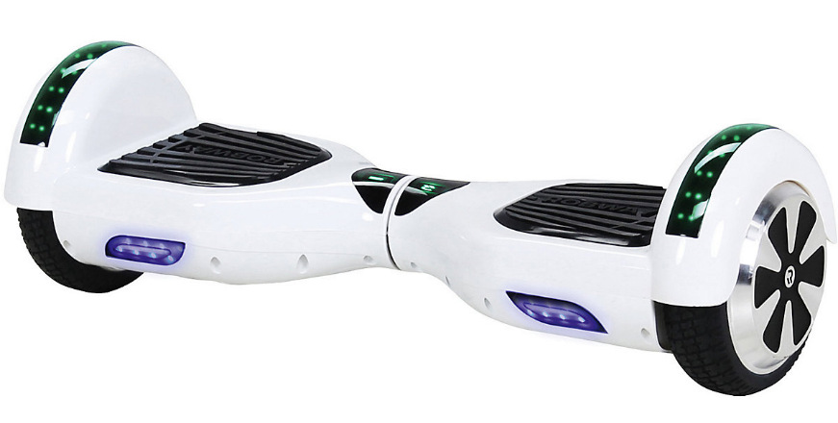
Hardwareauswahl: Antrieb
Loomo oder Hoverboard?
Loomo | Hoverboard
Relativ geschlossenes System, erweiterbar über USB, Bluetooth, WLAN | Open Source Firmware verfügbar, Hardware gut dokumentiert
Relativ hohe Anschaffungskosten (1600 USD), dafür fast Komplettpaket | Verhältnismäßig günstig (150€), dafür nur Antriebsplattform
-> Hoverboard weil günstiger und flexibler

Slide 20
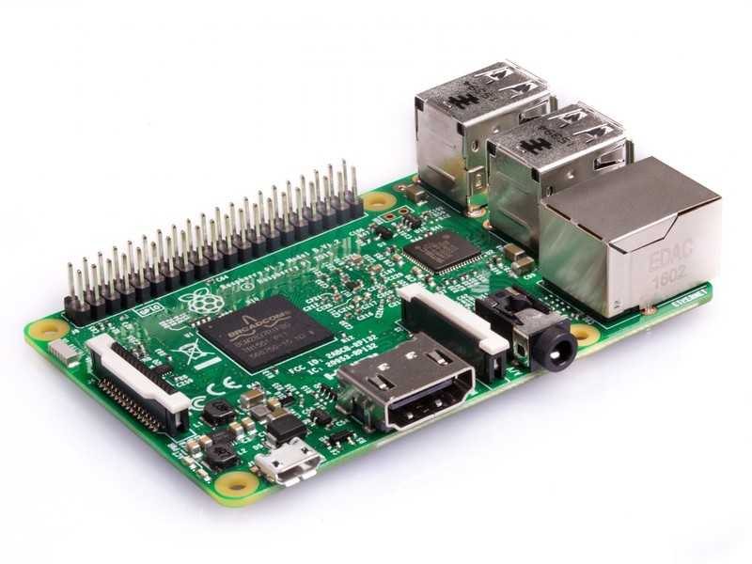
Hardwareauswahl: Bordcomputer
Erstmal kein Teurer, großer x86 PC
Grenzen der ARM Boards Testen
Requirement: ROS2 -> Momentan nur mit Raspi 3B mit Ubuntu 18.04 möglich
-> Raspberry Pi Model 3B als Bordcomputer
ARM-Cortex-A53 4x 1,2GHz
1GB RAM
WLAN, Bluetooth, Ethernet, I2C UART, USB
Unterstützung für 64 Bit Ubuntu

Slide 21
Hardwareauswahl: Sensorik
(RP)LIDAR für Mapping
Kleiner, günstiger (100€) 2D Lidar
Gute ROS Unterstützung für Mapping
Ultraschallsensoren für Hindernisvermeidung
SR04 Module, weil günstig (5stk -> 7€)
Arduino für Ansteuerung von 8stk gleichzeitig
GPS Empfänger f. globale Positionserfassung
Ublox SAM-M8Q
Eigentlich gute ROS Treiberunterstützung
Inertial Measurement Unit (IMU) für Lageerkennung
MPU9250 direkt an Raspberry PI I2C

Slide 22
Hardwareauswahl: Sonstiges
XBOX One Controller
Manuelle Steuerung über Controller außerhalb vom Fahrzeug
Joystick
Manuelle Steuerung des Fahrzeugs an der Lenkstange

Slide 23
Softwareauswahl
Requirements:
Modularer, flexibler Aufbau
Echtzeitfähige Kommunikation
Möglichst existierendes Framework mit vielen existierenden Tools und Treibern nutzen
-> ROS2, zum Start der Arbeit aktuelle Version Crystal bringt Basisfunktionalität und mit ROS1 Bridge Rückwärtskompatibilität
Publish / Subscribe Nachrichtenstruktur als Basis für Kommunikation
Große Community
Noch nicht viele Funktionen Implementiert, wird aber stark weiterentwickelt

Slide 24
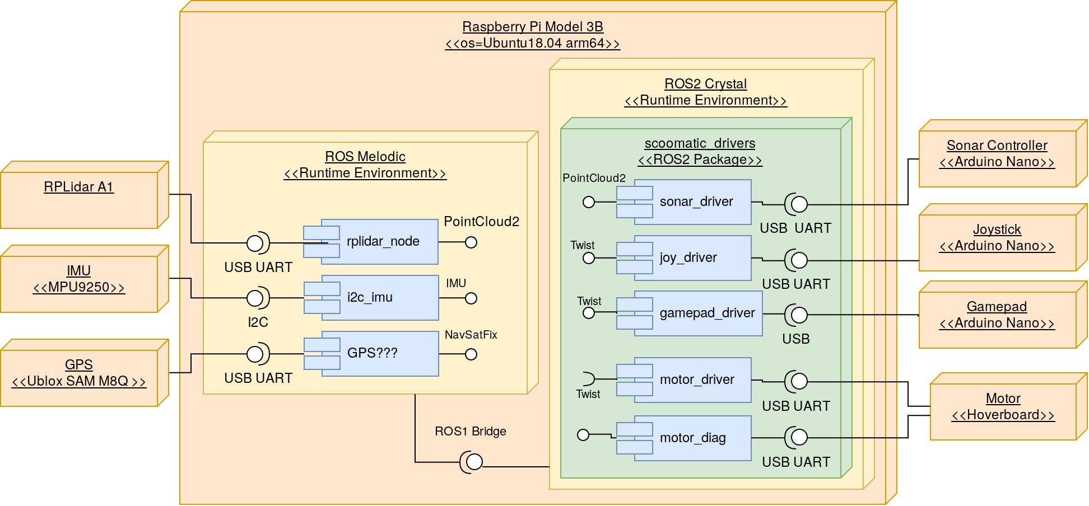
Softwarearchitektur

Slide 25
Mechanischer Aufbau
TODO: Render Fertiges Modell

Slide 26
Agenda
Aufgabenstellung
Related Work (Seminar)
Autonome Navigation in Kraftfahrzeugen
Autonom navigierende Forschungsplattformen
Autonome Navigation im Fußgängerbereich
Entwurf und Implementierung der Plattform (Projektmodul)
Hardwareauswahl
Hardwareaufbau
Softwareauswahl
Softwarearchitektur
Mechanischer Aufbau
Ausblick: Wie geht es weiter?

Slide 27
Ausblick: Wie geht es weiter?
Ziel nicht ganz erreicht, noch kein Mapping bzw Navigation möglich
Warum?
ROS2 steckt noch in den Kinderschuhen
Viele Features ändern sich regelmäßig und sind nicht / falsch dokumentiert
Viele ROS1 Tools und Pakete noch nicht portiert
Abwarten, bis SLAM und rviz vollständig auf ROS2 portiert und dokumentiert sind.
Anschließend ist Scoomatic v1 als Experimentierplattform für Sensorevaluation, Sensorfusion, Mapping, Navigation etc. Einsatzbereit

Slide 28
Themenübersicht
3
Modellbildung elektrischer Maschinen
a
Orientierung
b
Elektromechanische Energiewandlung
c
Bauformen und Funktionsweise
d
Grundgleichungen der Dynamik

Slide 29
Bildquellen
https://www.cyberport.de/haushalt/bodenpflege-reiniger/roborock/pdp/ha26-001/roborock-s5-sweep-one-staubsauger-roboter-weiss.html
https://www.mytoys.de/e-balance-hoverboard-robway-w1-65-zoll-mit-app-funktion-weiss-8346256.html
https://www.raspberrypi.org/products/raspberry-pi-3-model-b/

